Slide 1
201941974 서정호
android studio
open api 사용법

Slide 2
소개
카카오 지도 open api를 사용하여 제작하였습니다.

Slide 3
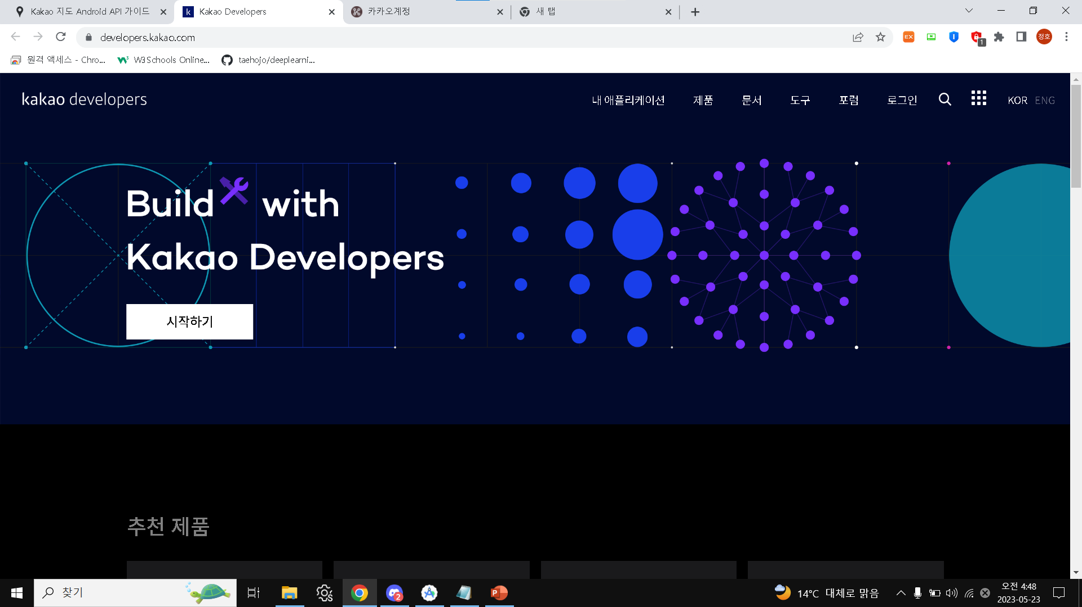
1. 개발자 등록하기
카카오 개발자 사이트 접속(https://developers.kakao.com)
회원가입하기

Slide 4
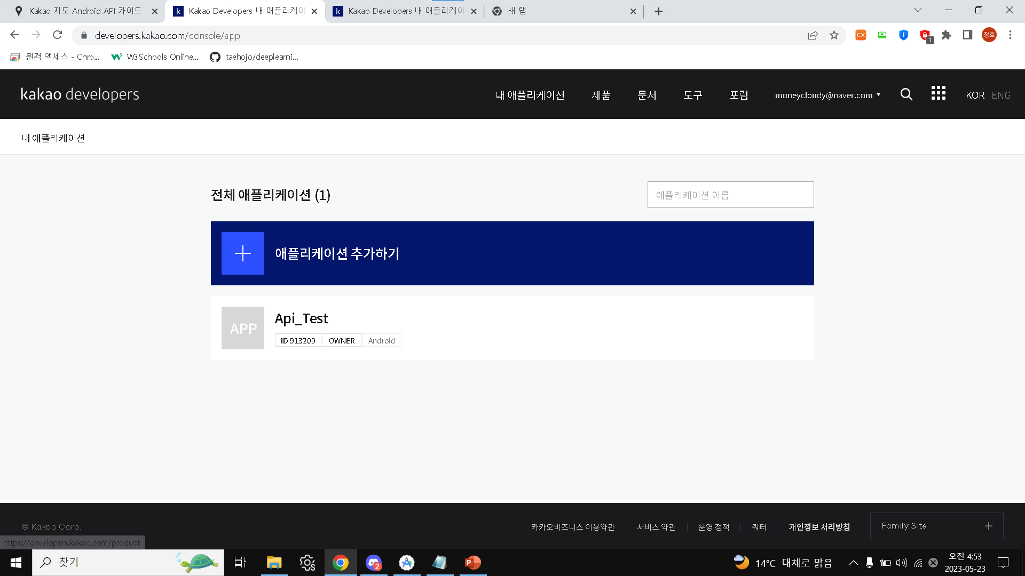
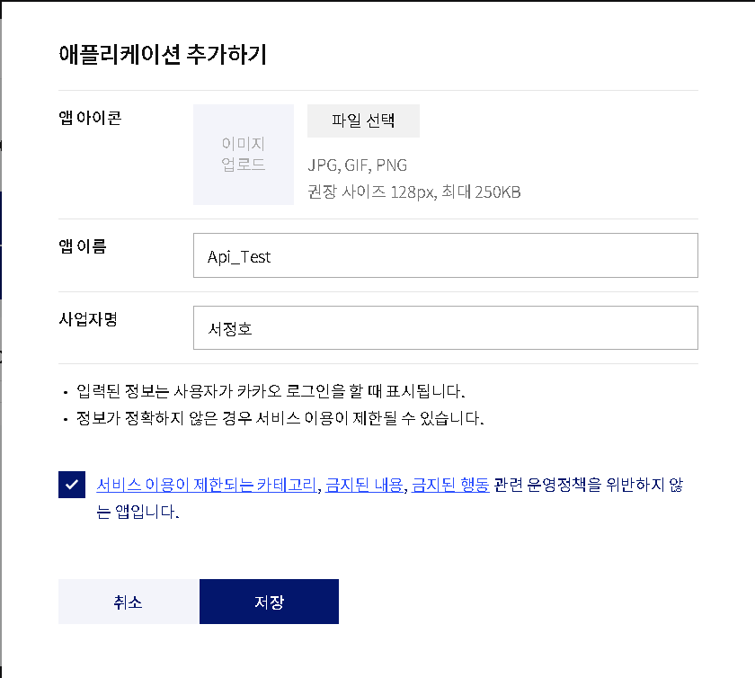
2. 앱 생성
애플리케이션 추가하기
앱이름은 안드로이드 프로젝트 이름과 똑같게 설정

Slide 5
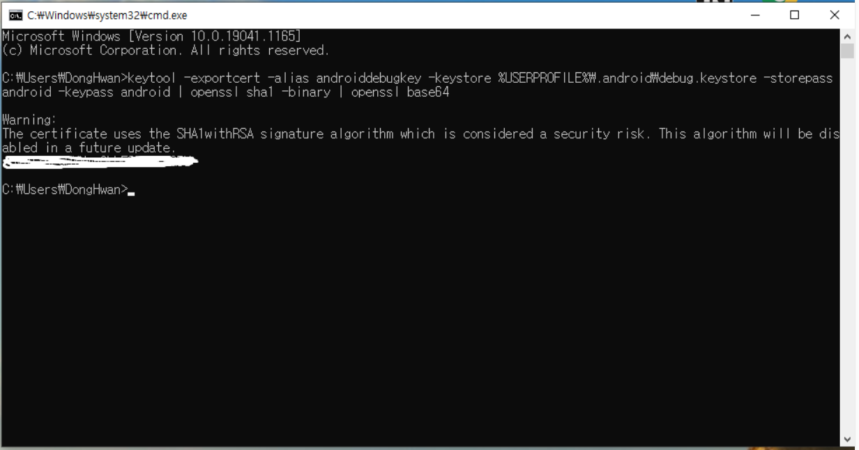
3. 해시 키 값 구하기
keytool -exportcert -alias androiddebugkey -keystore %USERPROFILE%\.android\debug.keystore -storepass android -keypass android | openssl sha1 -binary | openssl base64
Cmd에 입력하기

Slide 6
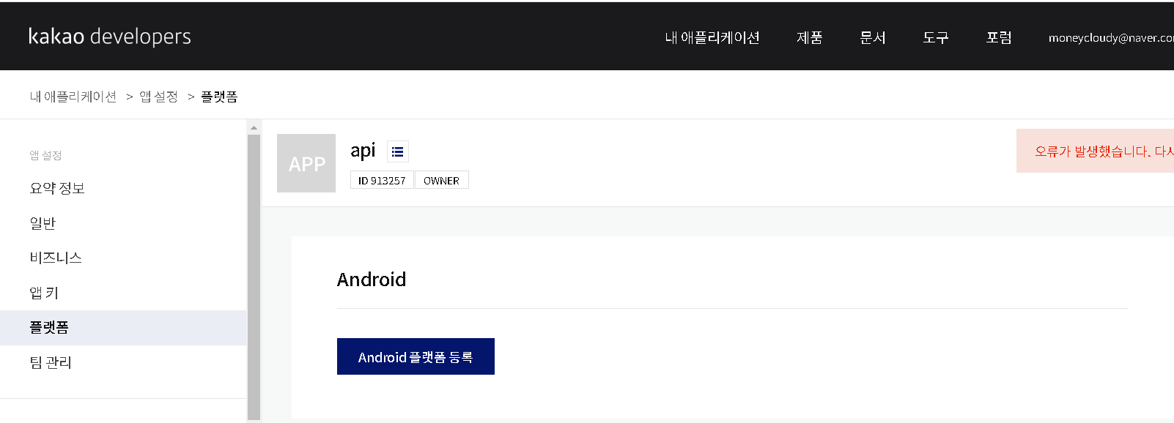
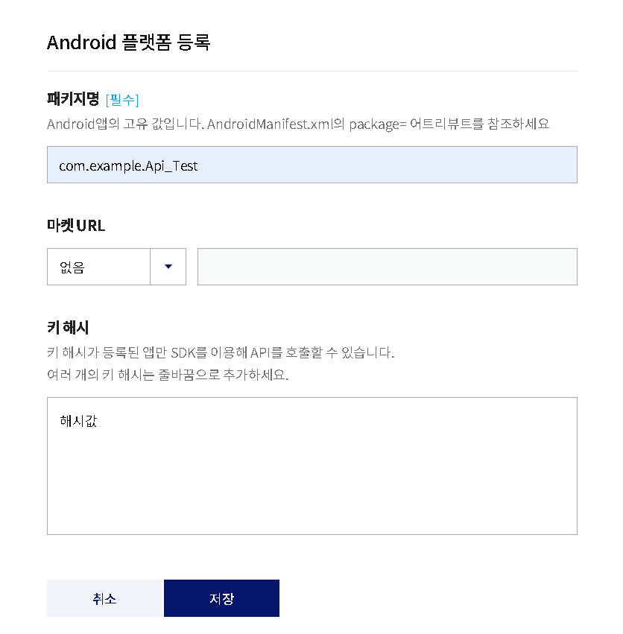
4. 플랫폼 등록
Android 플랫폼 등록 클릭
프로젝트 패키지명 입력하기
방금 한 해시 값 입력한 후 저장

Slide 7
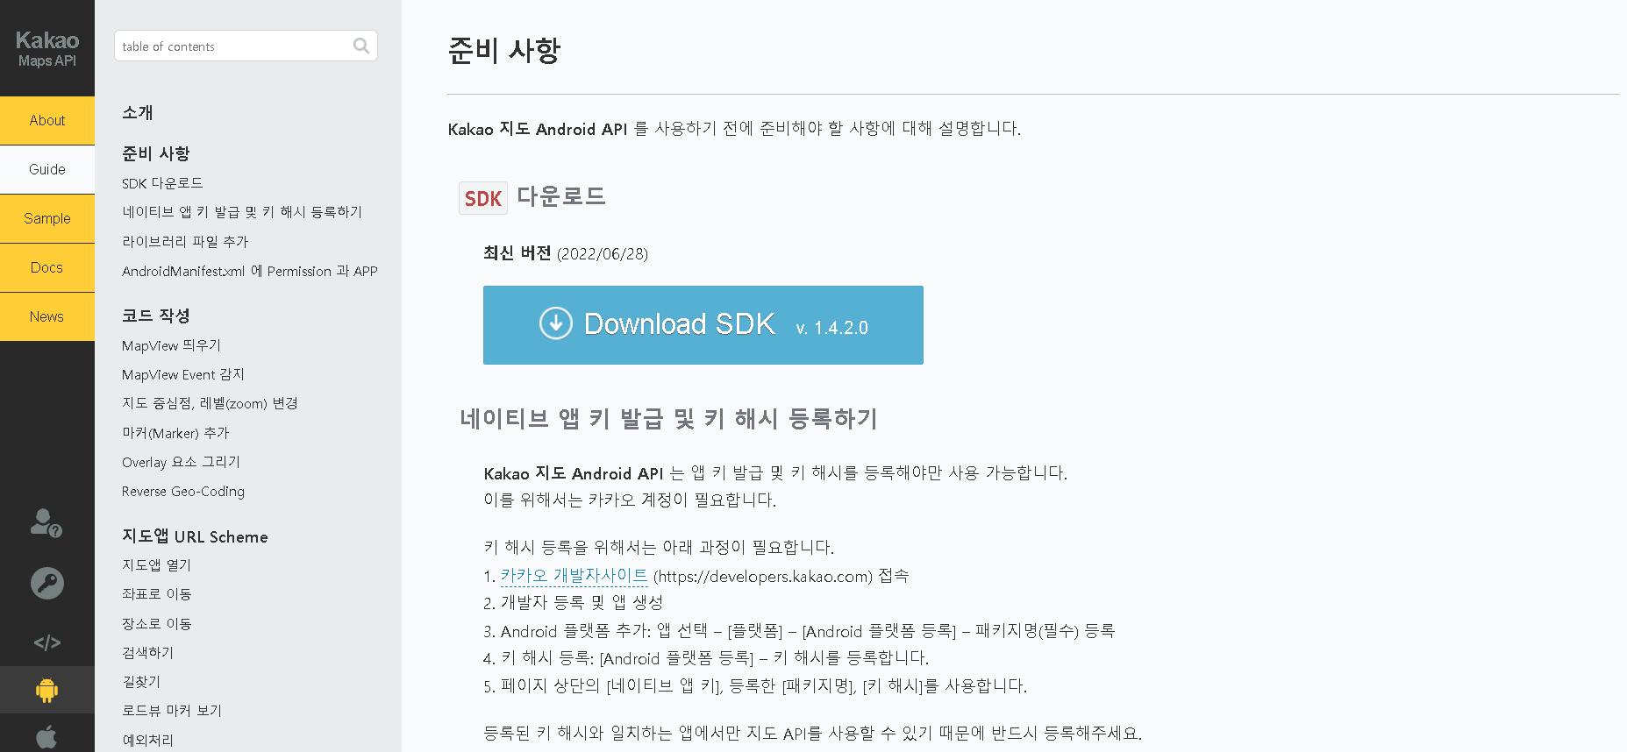
5. 카카오 지도 Open api 다운받기
https://apis.map.kakao.com/android/guide/#step1
다운로드 받은후 압축 풀기

Slide 8
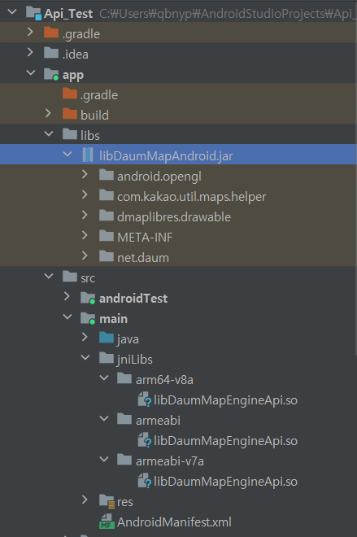
6-1. 라이브러리 파일 추가
압축 푼 파일을 보면 jar 파일이 있는데 jar 파일은 project 안 app 폴더 안에 libs 폴더 안에 넣어준다

Slide 9
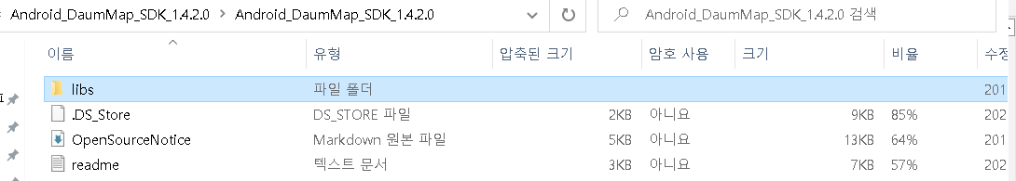
6-2. 라이브러리 파일 추가
팁 : Libs 폴더안에 내용을 하나하나 넣어주지말고 libs폴더를 그대로 main에 넣어주어 이름만 jniLibs로 바꿔준다.

Slide 10
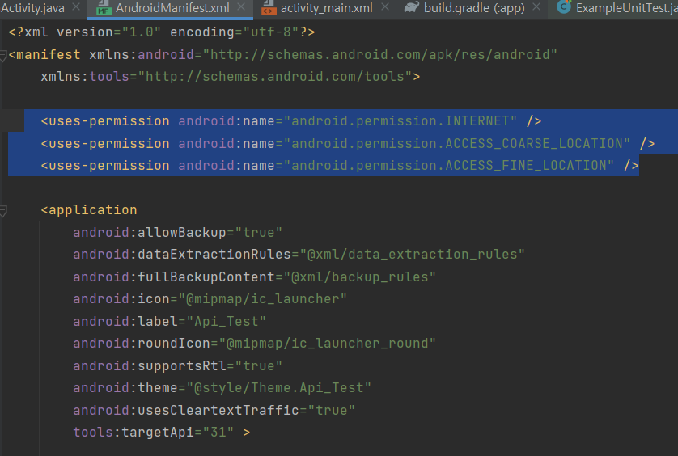
7-1. Manifest 코드추가
Manifest파일을 연다.
코드를 추가하여 Api 통신을 위한 인터넷 퍼미션을 연결해준다.

Slide 11
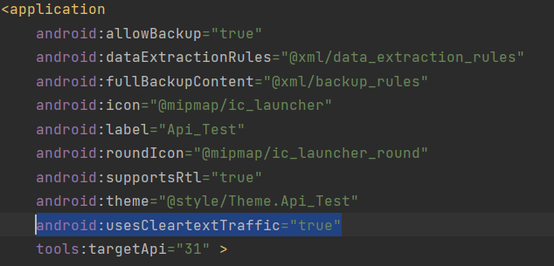
7-2. Manifest 코드추가
Application 안에
usesCleartextTraffic=“true”
코드를 추가하여준다.

Slide 12
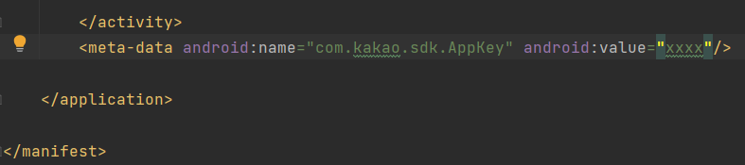
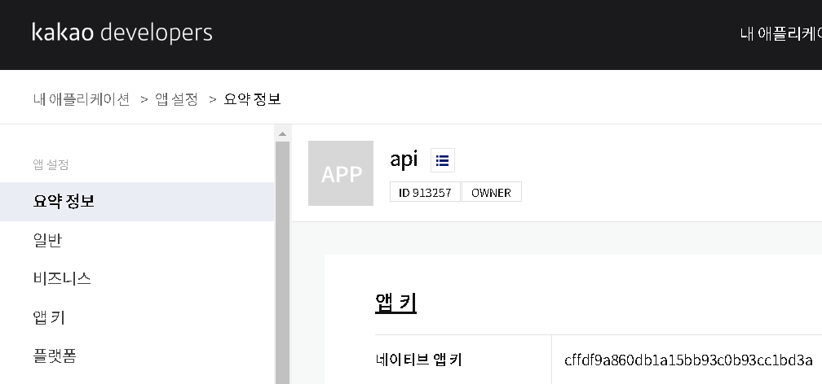
7-3. Manifest 코드추가
Application 안에
Meta-data 코드를 오른쪽과 같이 추가한다.
Android:value 값에는 앞에했던 카카오 developers에 있는 개인의 네이티브 앱 키를 적어준다

Slide 13
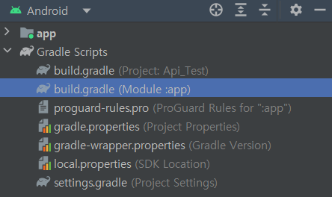
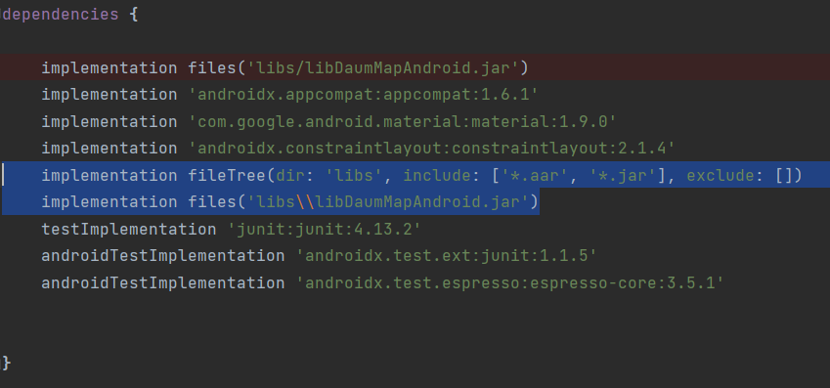
8. build.gradle 의존성 추가
Build.gradle(Module :app)파일을 연다.
두개의 코드를 dependencies 안에 추가한다.
implementation fileTree(dir: 'libs', include: ['*.aar', '*.jar'], exclude: []) implementation files('libs\\libDaumMapAndroid.jar')

Slide 14
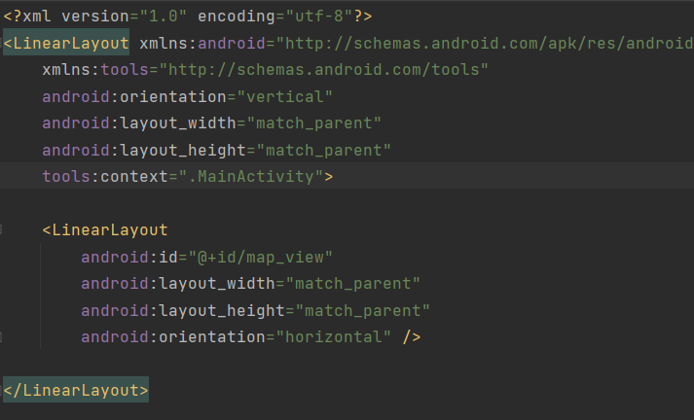
9. Xml 만들기
지도 api를 받을 xml을 간단하게 id 값만 부여해서 만들어준다

Slide 15
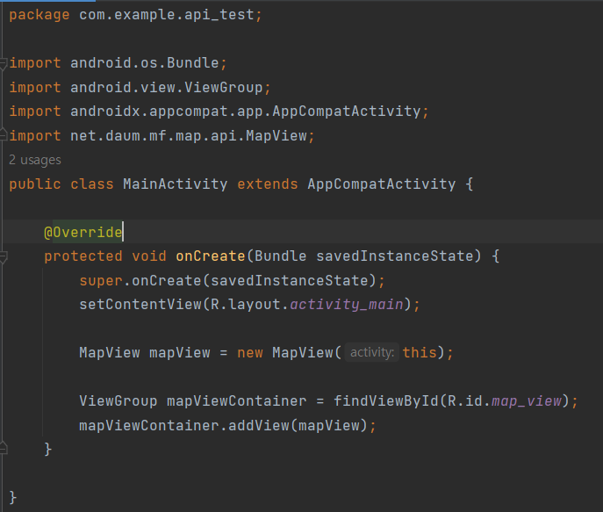

10. java 코드 만들기
오른쪽 이미지와 같이 코드를 적고 구현해준다
주의할점 : MapView를 import 해줄때 net.daum.android.map 을 선택한다.

Slide 16
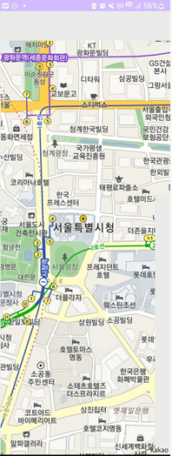
11. 실행하기
휴대폰으로 연결해준 후 실행하면 카카오 지도에서만 볼수 있던걸 이렇게 구현하여 볼 수 있다.

Slide 17
과제진행중 참고한 블로그
https://solution94.tistory.com/95 -- 해시키 받는법 https://github.com/facebook/react-native/issues/35597 -- 실행 화면 에러분석
http://jaysul.blogspot.com/2015/01/androidnote-android-studio-so.html
-- 라이브러리 사용과 에러

Slide 18
감사합니다.
PPT UI Mirjam Nilsson​
mirjam@contoso.com
www.contoso.com

